Slide 1
Fábio Nunes, Abril de 2014
Parâmetros de instalação do RM

Slide 2
HOJE FALAREMOS SOBRE
OBJETIVO
PARÂMETROS DE INSTALAÇÃO RM
PARÂMETROS DE DESINSTALAÇÃO RM
INSTALAÇÃO 3 CAMADAS SERVER
INSTALAÇÃO 3 CAMADAS CLIENT
INSTALAÇÃO LOCAL

Slide 3
Objetivo

Slide 4
Objetivo
Os parâmetros de instalação do RM tem como objetivo otimizar o processo de instalação do produto, que tornará a instalação mais rápida e fácil. Diminuindo a interação do instalador com o usuário.

Slide 5
Parâmetros de instalação RM

Slide 6
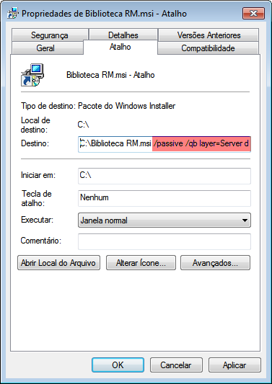
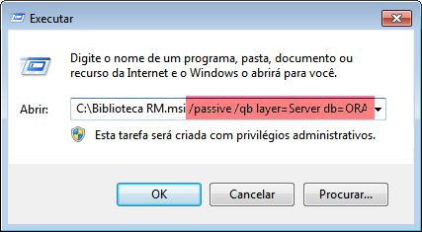
Parâmetros de instalação RM
Os Parâmetros deverão ser passados no atalho do instalador ou pelo executar do Windows.
Os parâmetros RM serão utilizados somente nos instaladores MSI. Possuindo os seguintes tipos de instalações: 3 camadas server, 3 camadas client ou local.

Slide 7
Parâmetros de desinstalação RM

Slide 8
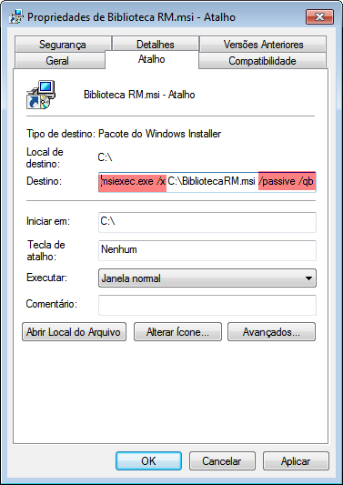
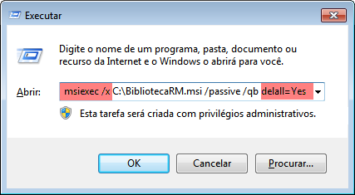
Parâmetros de desinstalação RM
Os Parâmetros deverão ser passados no atalho do instalador ou pelo executar do Windows.
Os parâmetros de desinstalação RM serão utilizados somente nos instaladores MSI.

Slide 9
Parâmetros de desinstalação RM
Parâmetro | Opção | Explicação
DELALL | YES | NO | Apaga todos os arquivos contido na pasta do RM.
Exemplo MSI: msiexec /x C:\BibliotecaRM.msi /passive /qb delall=Yes /x ,/passive, /qb são parâmetros nativos do MSI.

Slide 10
Instalação 3 camadas Server

Slide 11
Parâmetros de instalação 3 camadas Server
SQL Server
Tipo de Instalação | Parâmetro | Opção | Explicação
3 camadas Server | layer | server | Tipo de instalação (3 camadas server, 3 camadas client ou local)
 | db | SQL | Sistema Gerenciador de Banco de dados utilizado.
 | dbserver | Servidor1 | Hostname ou IP do servidor que está instalado o SGDB.
 | dbname | CorporeRM | Nome da instância utilizada no SGDB.
Exemplo MSI: C\BibliotecaRM.msi /passive /qb layer=server db=SQL dbserver=Servidor1 dbname=CorporeRM /passive /qb são parâmetros nativos do MSI. Exemplo EXE: C\BibliotecaRM.exe /SILENT /SUPPRESSMSGBOXES /retry /SILENT /SUPPRESSMSGBOXES /retry são parâmetros nativos do EXE.

Slide 12
Parâmetros de instalação 3 camadas Server
ORACLE
Tipo de Instalação | Parâmetro | Opção | Explicação
3 camadas Server | layer | server | Tipo de instalação (3 camadas server, 3 camadas client ou local)
 | db | ORACLE | Sistema Gerenciador de Banco de dados utilizado.
 | dbserver | Servidor1/Instancia | Hostname ou IP do servidor que está instalado o SGDB e sua instância.
Exemplo MSI: C\BibliotecaRM.msi /passive /qb layer=server db=ORACLE dbserver=Servidor1/CorporeRM /passive /qb são parâmetros nativos do MSI. Exemplo EXE: C\BibliotecaRM.exe /SILENT /SUPPRESSMSGBOXES /retry /SILENT /SUPPRESSMSGBOXES /retry são parâmetros nativos do EXE.

Slide 13
Instalação 3 camadas Client

Slide 14
Parâmetros de instalação 3 camadas Client
SQL Server / ORACLE
Tipo de Instalação | Parâmetro | Opção | Explicação
3 camadas Client | layer | client | Tipo de instalação (3 camadas server, 3 camadas client ou local)
 | hostserver | Servidor1 | Hostname ou IP do servidor que está instalado como 3 camadas server .
 | hostport | 8050 | Porta utilizada pelo servidor que está instalado como 3 camadas server .
Exemplo MSI: C\BibliotecaRM.msi /passive /qb layer=client hostserver=Servidor1 hostport=8050 /passive /qb são parâmetros nativos do MSI. Exemplo EXE: C\BibliotecaRM.exe /SILENT /SUPPRESSMSGBOXES /retry /SILENT /SUPPRESSMSGBOXES /retry são parâmetros nativos do EXE.

Slide 15
Instalação Local

Slide 16
Parâmetros de instalação 3 camadas Server
SQL Server
Tipo de Instalação | Parâmetro | Opção | Explicação
3 camadas Server | layer | Local | Tipo de instalação (3 camadas server, 3 camadas client ou local)
 | db | SQL | Sistema Gerenciador de Banco de dados utilizado.
 | dbserver | Servidor1 | Hostname ou IP do servidor que está instalado o SGDB.
 | dbname | CorporeRM | Nome da instância utilizada no SGDB.
Exemplo MSI: C\BibliotecaRM.msi /passive /qb layer=Local db=SQL dbserver=Servidor1 dbname=CorporeRM /passive /qb são parâmetros nativos do MSI. Exemplo EXE: C\BibliotecaRM.exe /SILENT /SUPPRESSMSGBOXES /retry /SILENT /SUPPRESSMSGBOXES /retry são parâmetros nativos do EXE.

Slide 17
Parâmetros de instalação 3 camadas Server
ORACLE
Tipo de Instalação | Parâmetro | Opção | Explicação
3 camadas Server | layer | Local | Tipo de instalação (3 camadas server, 3 camadas client ou local)
 | db | ORACLE | Sistema Gerenciador de Banco de dados utilizado.
 | dbserver | Servidor1/Instancia | Hostname ou IP do servidor que está instalado o SGDB e sua instância.
Exemplo MSI: C\BibliotecaRM.msi /passive /qb layer=Local db=ORACLE dbserver=Servidor1/Instancia /passive /qb são parâmetros nativos do MSI. Exemplo EXE: C\BibliotecaRM.exe /SILENT /SUPPRESSMSGBOXES /retry /SILENT /SUPPRESSMSGBOXES /retry são parâmetros nativos do EXE.

Slide 18
Fábio Nunes
SQA - Framework
fabio.nunes@totvs.com.br

